Slide 1
ΠΑΡΟΥΣΙΑΣΗ DATABΑSE ΑΛΥΣΙΔΑΣ ΓΥΜΝΑΣΤΗΡΙΩΝ
ΟΜΑΔΑ 32 ΚΟΤΣΩΝΗΣ ΙΩΑΝΝΗΣ-ΝΕΚΤΑΡΙΟΣ ΠΑΠΑΔΗΜΗΤΡΙΟΥ ΑΠΟΣΤΟΛΟΣ

Slide 2
Σκοπός της Βάσης Δεδομένων
Να εντοπίζει τον εξοπλισμό και τους χώρους κάθε γυμναστηρίου της αλυσίδας.
Να κρατάει αρχείο των υπαλλήλων.
Να κρατάει αρχείο των πελατών.
Η βάση κρατάει στοιχεία απαραίτητα για την άθληση του πελάτη.
Το γυμναστήριο δεν νοικιάζει χώρους σε πελάτες και ούτε συνεργάζεται με σωματεία.
Ο πελάτης μπορεί να αθληθεί σε όλα τα γυμναστήρια της αλυσίδας
Παραδοχές μικρόκοσμου

Slide 3
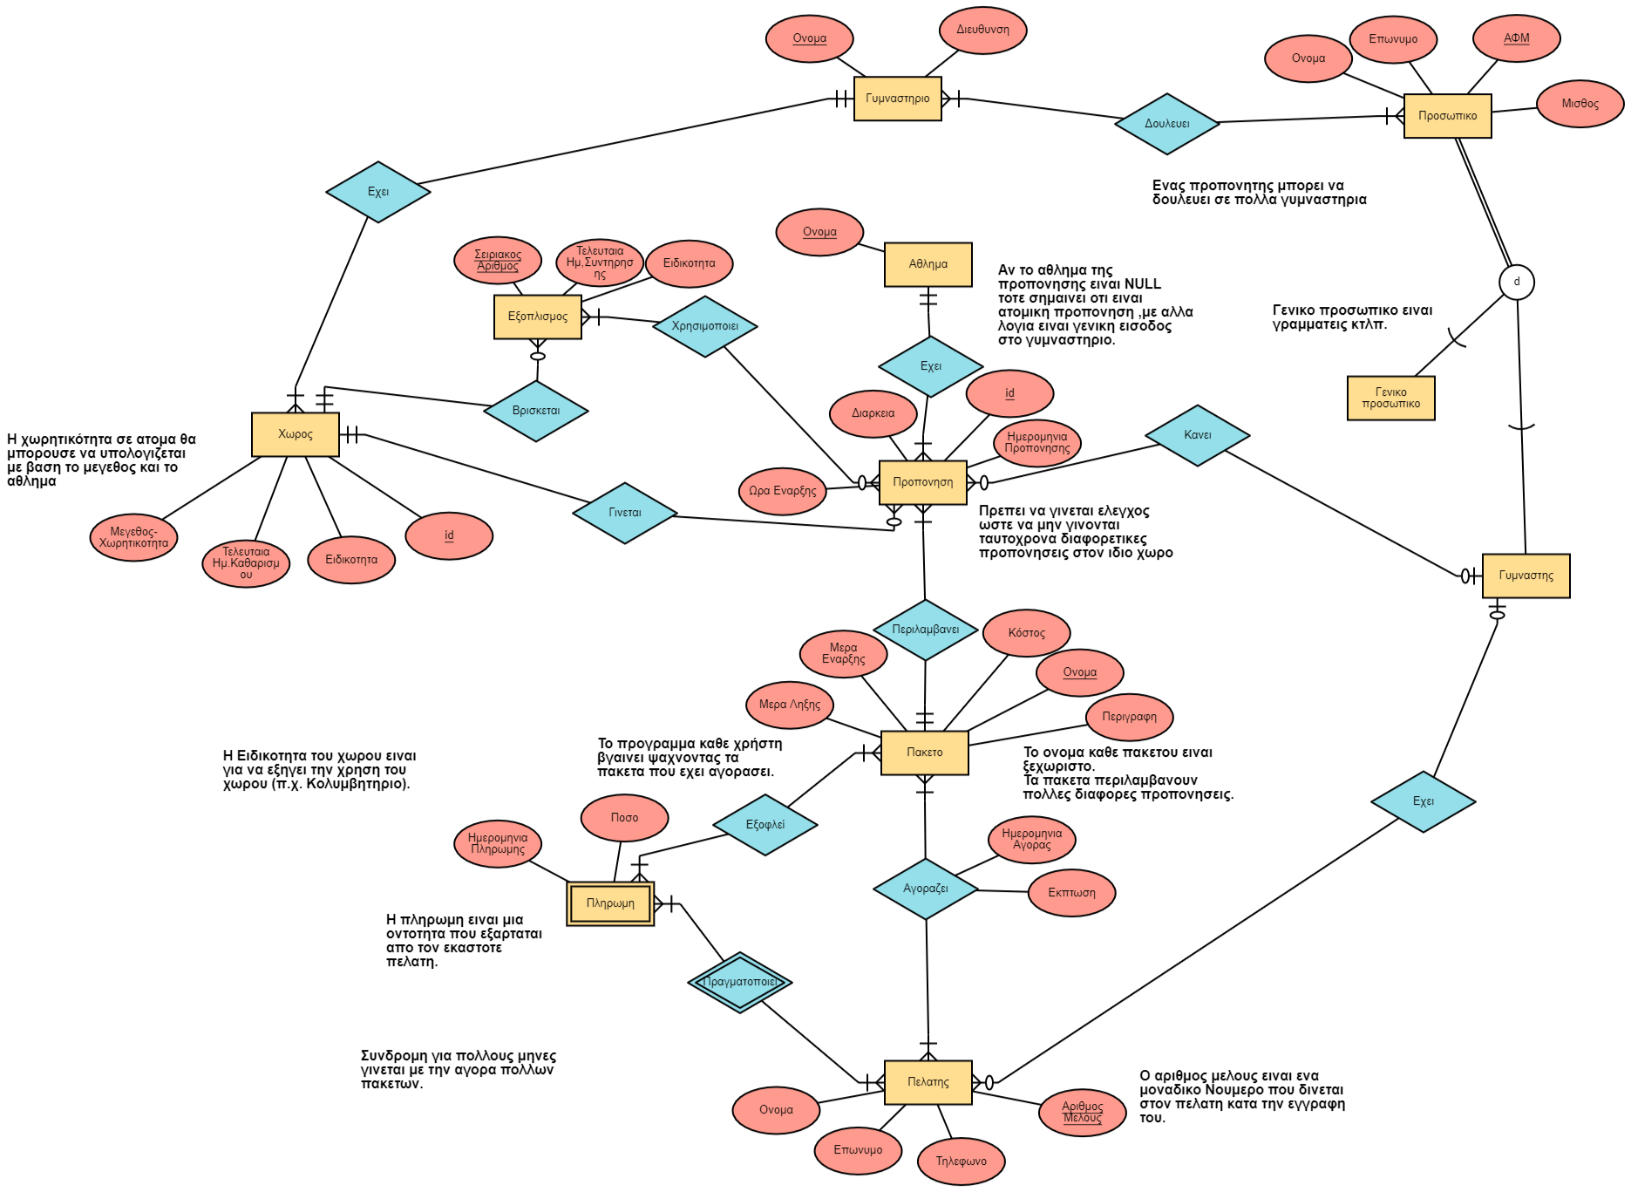

Slide 4
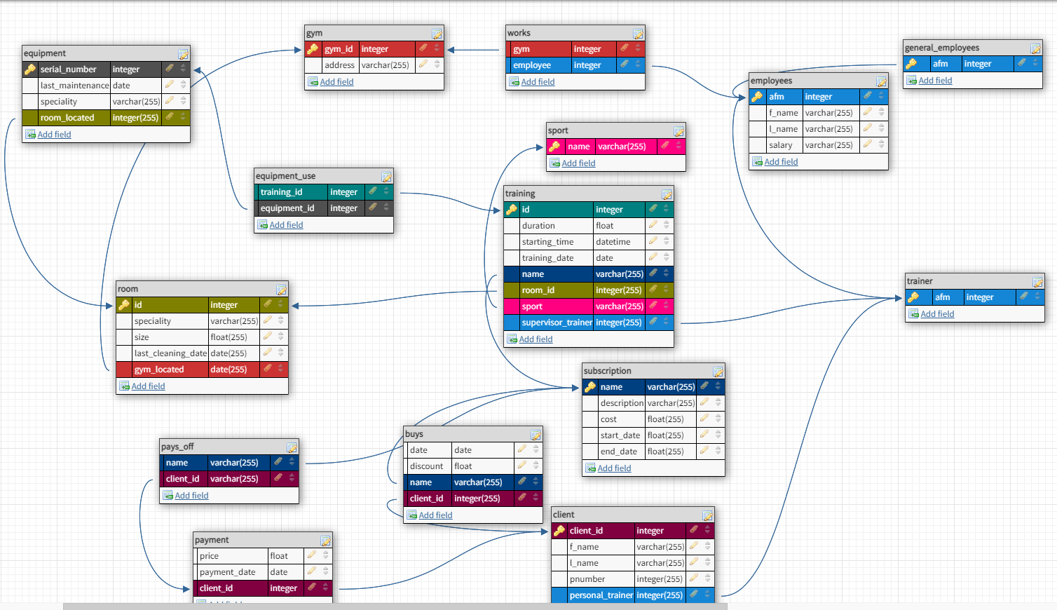

Slide 5
Σκοπός και ιδιότητες εφαρμογής
Σκοπός της εφαρμογής είναι η εύκολη αναζήτηση στοιχείων μέσα στην βάση από τους υπαλλήλους και τους υπεύθυνους του γυμναστηρίου μέσο ενός GUI. Κάθε χρήστης έχει διαφορετικές άδειες για την αναζήτηση
Για τους απλούς χρήστες (υπαλλήλους):
Αναζήτηση πελατών.
Προσθήκη νέων πελατών

Slide 6
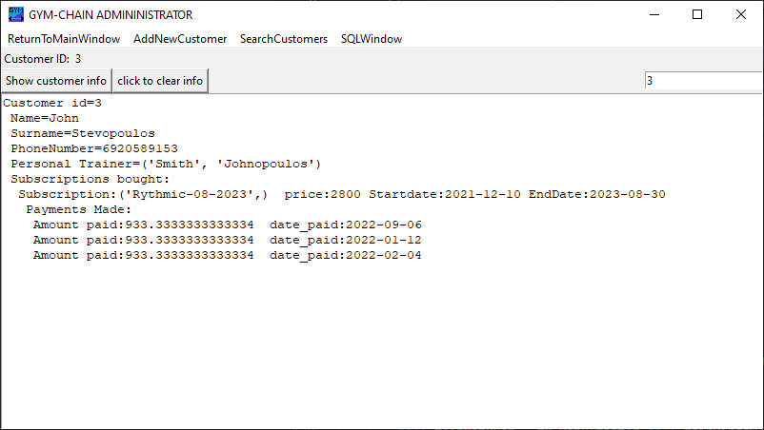
Σκοπός και ιδιότητες εφαρμογής
Αναζήτηση πελατών βάση ID

Slide 7
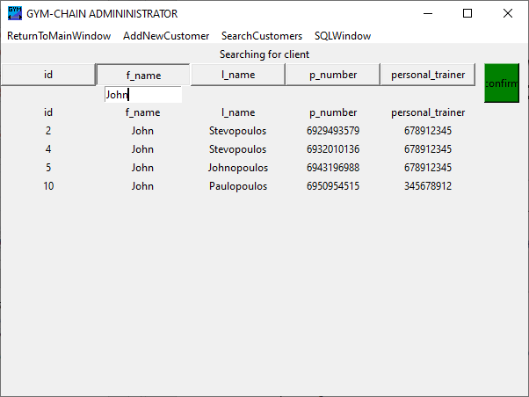
Σκοπός και ιδιότητες εφαρμογής
Αναζήτηση πελατών με φίλτρα όπως το όνομα τους.

Slide 8
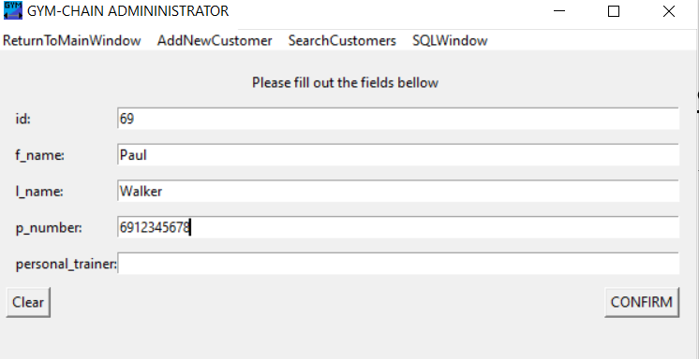
Σκοπός και ιδιότητες εφαρμογής
Προσθήκη νέων πελατών

Slide 9
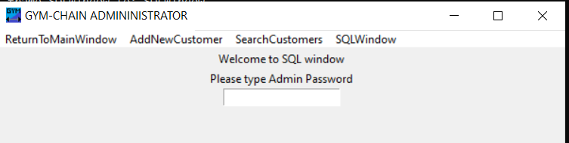
Σκοπός και ιδιότητες εφαρμογής
Για τους υπεύθυνους:
Μπορούν να κάνουν ότι κάνουν και οι απλοί χρήστες.
Μπορούν να αναζητήσουν στοιχεία των υπαλλήλων, εξοπλισμού και των χώρων μέσω του παραθύρου SQLwindow με την εισαγωγή κάποιου κωδικού.

Slide 10
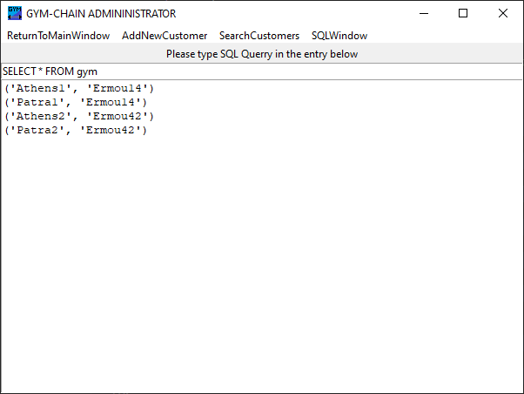
Σκοπός και ιδιότητες εφαρμογής
Administrator queries με την εισαγωγή κωδικού

